Slide 1
Thema voor werkoverleg
Discriminatie

Slide 2
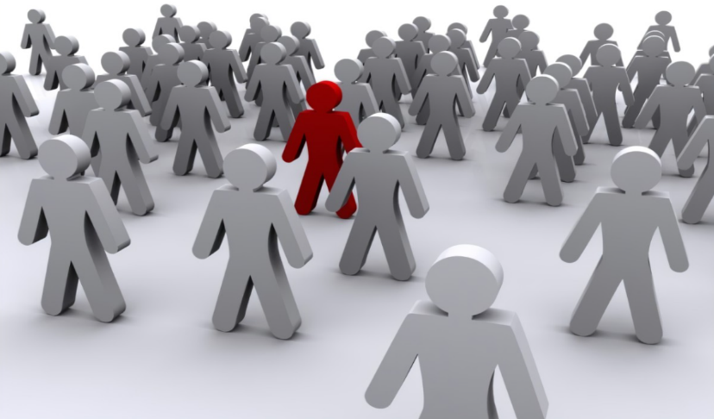
Wat is discriminatie?
Ongelijke behandeling van personen; achterstellen of
uitsluiten op basis van persoonlijke kenmerken
zoals bijvoorbeeld:
Geslacht
Huidskleur
Nationaliteit
Handicap
Politieke overtuiging
Leeftijd
Religie

Slide 3
Het is een lastig en gevoelig onderwerp:
Niemand wil gediscrimineerd worden, en niemand
wil beschuldigd worden van discriminatie
Iedereen beoordeelt situaties en opmerkingen
verschillend
Discriminatie gebeurt niet altijd expres

Slide 4
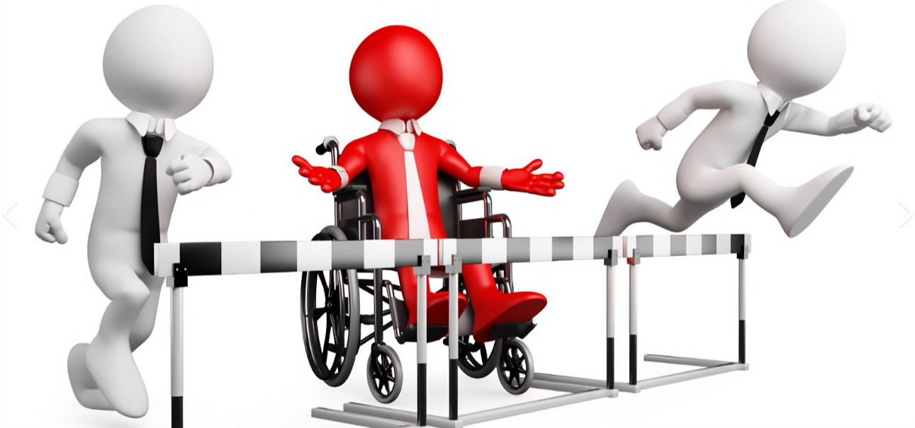
Voorbeelden van mogelijke
discriminatiegronden:
Als je als vrouw minder betaald krijgt voor hetzelfde werk
dan je mannelijke collega’s
Als je als vrijgezel telkens moet overwerken omdat je
collega’s getrouwd zijn en kinderen hebben
Als je op het werk telkens wordt gepest om je rode haar

Slide 5
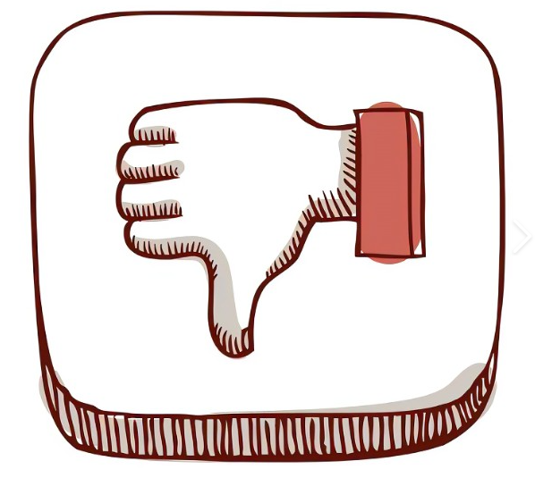
Mogelijke gevolgen:
Voor het slachtoffer:
Psychische klachten als stress, en gevoelens van woede,
angst, machteloosheid en onveiligheid
Minder betrokkenheid en plezier in het werk
(Vaker) ziekmelden en arbeidsongeschiktheid
Voor de organisatie:
Onveilig werkklimaat
Onrust op de werkvloer
Lagere productiviteit
Toename van het personeelsverloop

Slide 6
Wat kun je als slachtoffer doen:
Trek een grens en bespreek het gedrag
Praat erover met iemand die je vertrouwt
Gebeurtenissen vastleggen (wat, wie, wanneer en waar)
Melding maken (bijv. bij je leidinggevende of
DZB-vertrouwenspersoon)

Slide 7
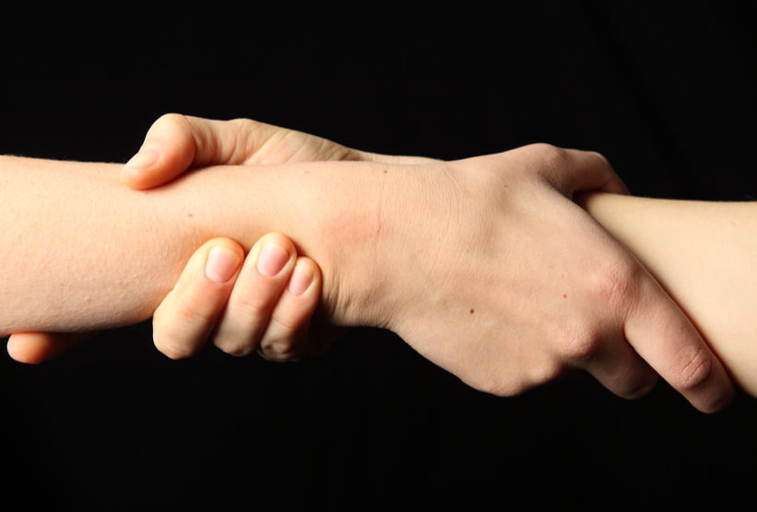
Wat kun je als collega doen:
………………
Steun de gediscrimineerde collega (luisterend oor bijv.)
Bespreek het gedrag met collega’s of een
DZB-vertrouwenspersoon
Bespreek het gedrag met je leidinggevende

Slide 8
Voorbeelden
1. Casus discriminatie
2. Voorbeeldvragen en stellingen

Slide 9
Disciplinaire maatregelen
Prettige en veilige werkomgeving is van belang
Voor grensoverschrijdend gedrag kan een disciplinaire maatregel worden opgelegd.
Bijvoorbeeld:
- mondelinge of schriftelijke waarschuwing
- ontslag

Slide 10
Overige informatie:
Gedragscodeboekje DZB
Meldpunt DZB (flyer)

Slide 11
